Slide 1
Garmin Workshop En workshop er en arbejdsmetode, hvor en gruppe samles for over et tidsrum at arbejde koncentreret og praktisk med løsningen af en specifik opgave. ☺
Allan og Søren Bo

Slide 2
Agenda:
Opsætning af Garmin Tips og triks
Navn ved opstart Søren Bo
Garmin Express og Garmin Connect Allan
Vægt og rigtig pulszoner/Speed-kadencesensor Søren Bo Hvad er nyt i 810 – 1000 Allan https://www.youtube.com/watch?v=ldnbwBJ3UAw https://www.youtube.com/watch?v=2tTvLSLzvBg
Sådan tilpas du din Garmin Screen så den passer til din Cykling Allan https://www.youtube.com/watch?v=faS7QskZuBE
Hvordan downloader du kort: Søren Bo
• Racer
• Mountainbike
Hvad er Gpsies.com Søren Bo
Hvordan downloader du andre ruter/installere Søren Bo
Hvordan tegner du ruter Garmin Connect, Strava og GPSies Allan og Søren
Hvordan naviger du med din Garmin Allan

Slide 3
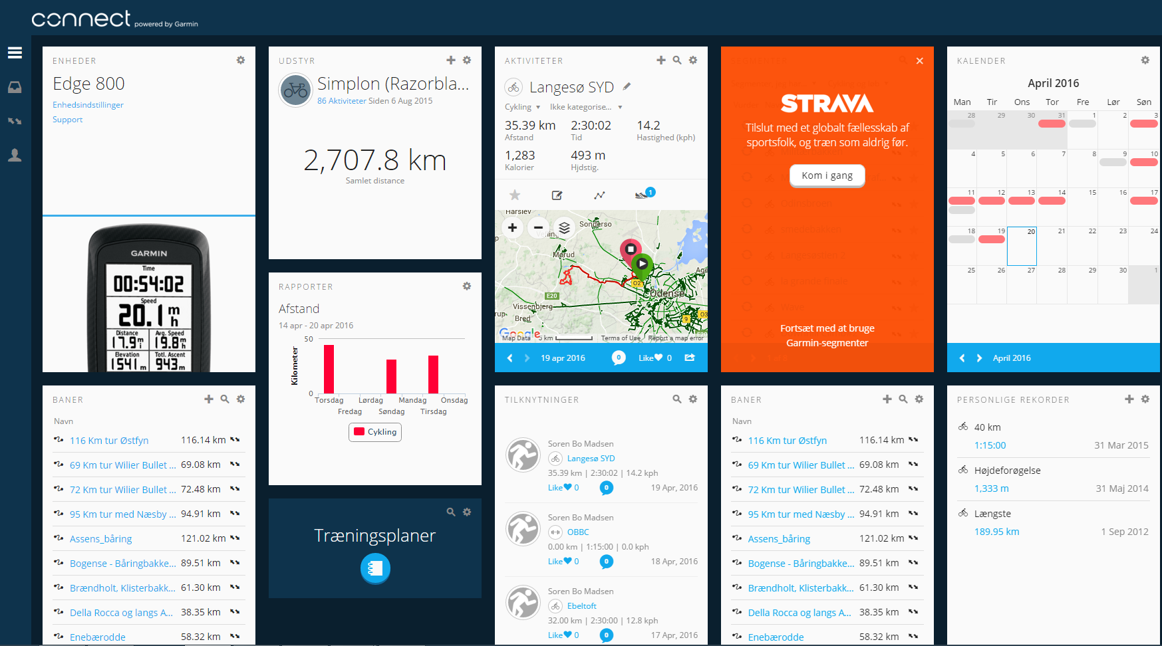
Garmin Express og Garmin Connect Allan https://connect.garmin.com/modern/

Slide 4
Tilføj tekst under opstart af din Garmin Edge.
Det er meget simpel at tilføje sin egen tekst, og følger du disse 4 simple trin, kan det vist ikke gå galt.
TIP: Tag en kopi af “startup.txt” og gem den et andet sted på computeren inden du redigerer i den.
Tilslut din Garmin enhed til computeren
Åben mappen: C:\Garmin Edge….\Garmin\startup.txt
Angiv antal sekunder din besked skal vises under startup
skriv den tekst der skal vises.

Slide 5
ØVELSE: Navn og telefon nummer og antal sekunder det vises.

Slide 6
Garmin Connect

Slide 7
Hjælp til selvhjælp vedr. Speed /kadencesensor?
En speed- og kadencesensor er et super værktøj til at optimere din cykelteknik. Ofte oplever man at man kører en al for lav kadence - træder et for tungt gear. Ved at bruge kadencesensoren kan rigtigt mange motionscyklister opnå en langt mere energiøkonomisk kørestil.
Hvordan parres speed og kadence sensor til min Garmin enhed?
Når du parrer en ny ANT+ sensor skal Garmin enheden være inden for 3 meters afstand og sørg for at holde andre ANT+ enheder 10 meter væk. Som udgangspunkt finder Garmin enheden selv den nye ANT+ sensor, men det kan nogle være nødvendigt at parrer enheden manuelt. Det gøres på følgende måde:
Klik på Menu
Vælge Cykelindstillinger og herunder Cykelprofil
Vælg en cykel
Klik derefter på ANT+ fart/kadence
Vælge Cykelsensor og klik på Ja
Afslut med at trykke på Start/Sluk knappen
Når parringen er gennemført vil der i displayet blive vist et speedometer og en pedalarm på startsiden af din Garmin enhed.

Slide 8
Sådan tilpas du din Garmin Screen så den passer til din Cykling
Allan

Slide 9
”Gratis”Kort
Hvor:
Racer: https://www.velomap.org/
MTB: https://openmtbmap.org/
Hvordan:
Download
Installer: Garmin Basecamp
http://www.garmin.com/garmin/cms/us/onthetrail/basecamp

Slide 10
Gratis Kort

Slide 11
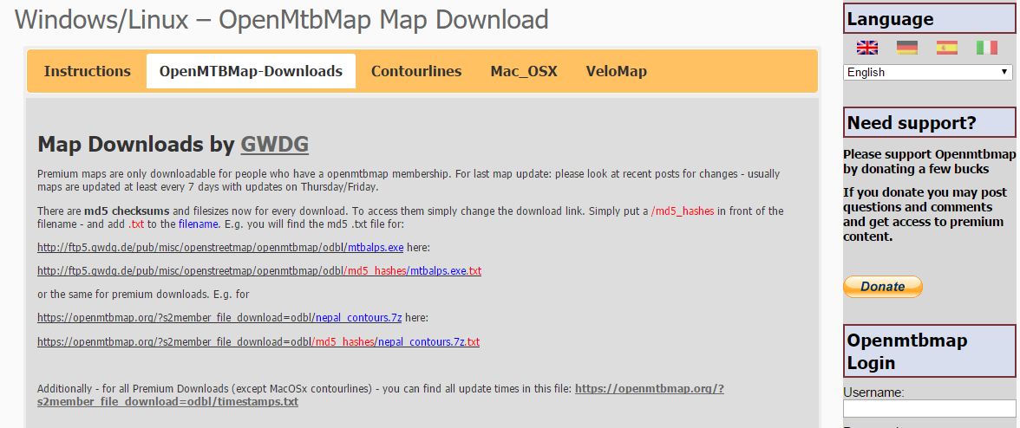
Gratis Kort

Slide 12
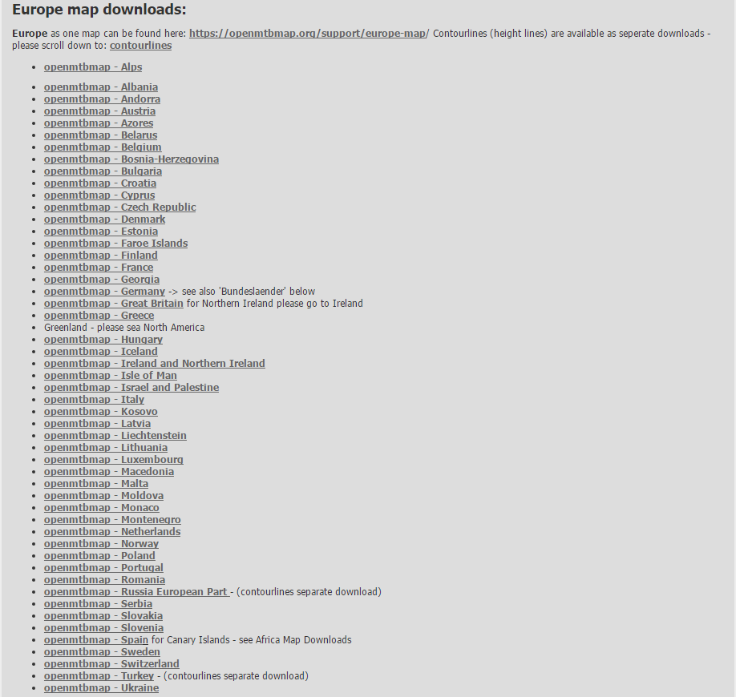
Gratis Kort

Slide 13
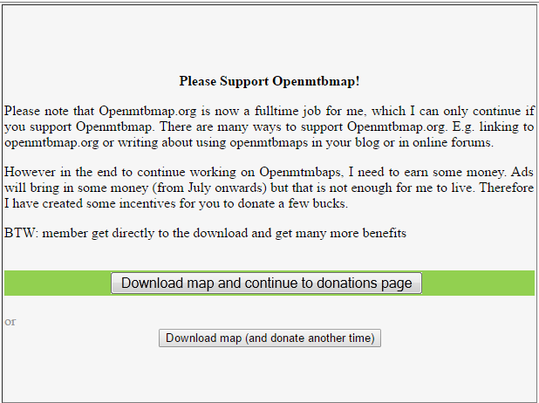
Gratis Kort

Slide 14
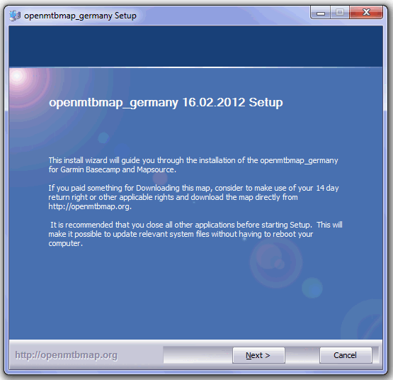
To install openmtbmap maps on Windows just run the .exe download
The first screen will popup several seconds after you double-click on the downloaded map. As there is an integrity check (checking that the download was fine) it may take some time (the bigger the map the longer) until this pops up.
Click on next to proceed.

Slide 15
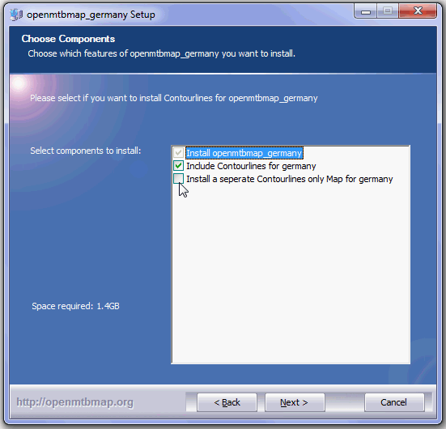
This screen will be shown for all maps for which contourlines are integrated into the map. If you activate the second checkbox ("integrate Contourlines for Country") then the map will be installed with contourlines. Notice: the contourlines are only shown in Garmin Basecamp or Qlandkarte GT (as well as on all Garmin GPS devices) - but not correctly in Garmin Mapsource. If you don't activate it - then the map will not include contourlines. This could be benefitial in very flat countries like the Netherlands, or if you feel the contourlines disturb you when using the map.
The third checkbox will install a (virtual) separate map with contourlines only. You can use this to send a separate contourlines map to your GPS device

Slide 16
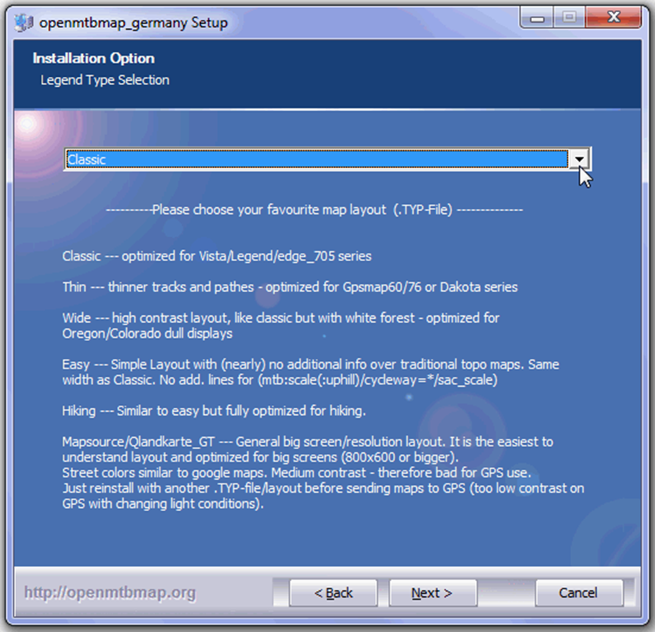
On the forth Screen you have to choose the layout. There are 5 different layouts available for GPS use and one for Desktop use. Often new users of the Openmtbmap will ask which one they should choose. As there is not that much space to give detailed explications in the installer, I will explain it a bit more detailed:
Select Map in Mapsource/Basecamp:
Once installed - you have to select which map is shown in Basecamp. There is a drop-down menu in the top left as soon as you have installed 2 different maps. The menu is placed to the left of the "+" and "-" buttons which are used to zoom in/out. It is only shown if more than one map is installed.

Slide 17
Send kort med Basecamp
Nogle grundlæggende oplysninger om at sende kort til din GPS-enhed
Der er et par muligheder for at sende kort til din GPS-enhed. Som jeg antager at du bruger Garmin Basecamp - det nemmeste er at bare sende dem fra Garmin Basecamp. Og hurtigste måde at sende er altid at microSD-kortet - i en kortlæser - fordi de fleste Garmin enheder enheder ikke har hurtige USB chips.
Bemærk - du kan ikke installere kortene på microSD. Du altid først installere kortene til din PC / Mac - så send dem - eller send et udvalg af kortet. Bemærk også - det maksimale antal kort fliser din enhed kan læse i omkring 2000 eller 4000 kort fliser - så hvis du installerer mere - nogle kort vil simpelthen ikke læses i Så som generelle råd -. Kun sende disse kort til din enhed - som du vil sandsynligvis brug for i nær fremtid ... (jeg forsøger at gøre kort fliser så store som muligt - omkring 13MB gennemsnit pr flise - men andre kort - især ældre Garmin kort kan have fliser på kun 1MB)

Slide 19
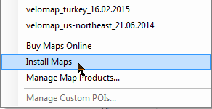
Sending Maps with Basecamp to your Garmin GPS device:
Note - while sending maps with MapInstall is easier and less errorprone - the drawback vs Mapsource is - that the selection window for the map is rather small. Otherwise there is no reason to use Mapsource anymore.

Slide 20
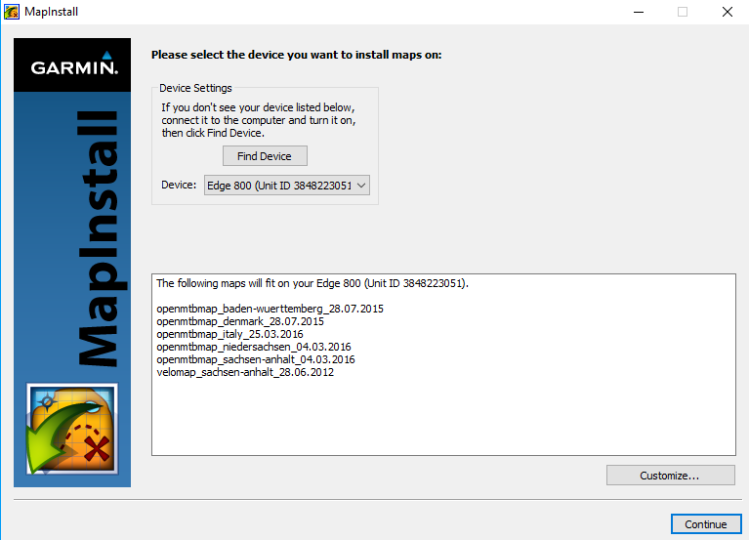

Slide 21
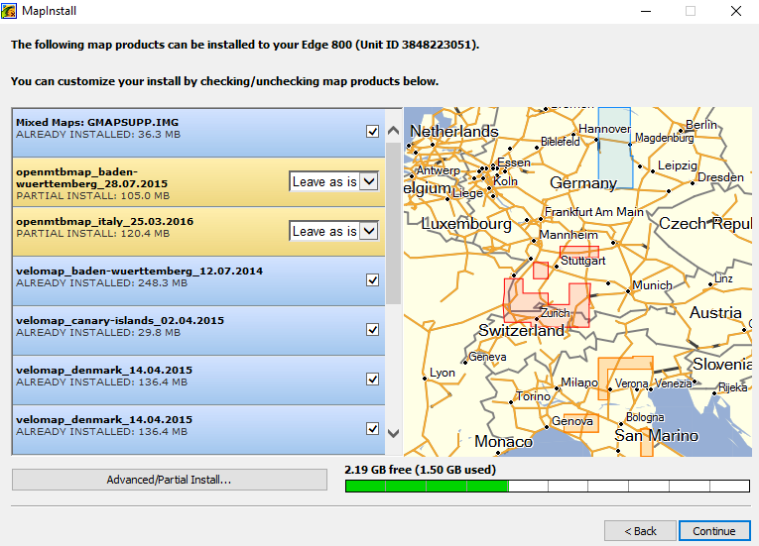

Slide 22
Tricks med Garmin Mapinstall
Søren Bo
Lav dine egne kort

Slide 23
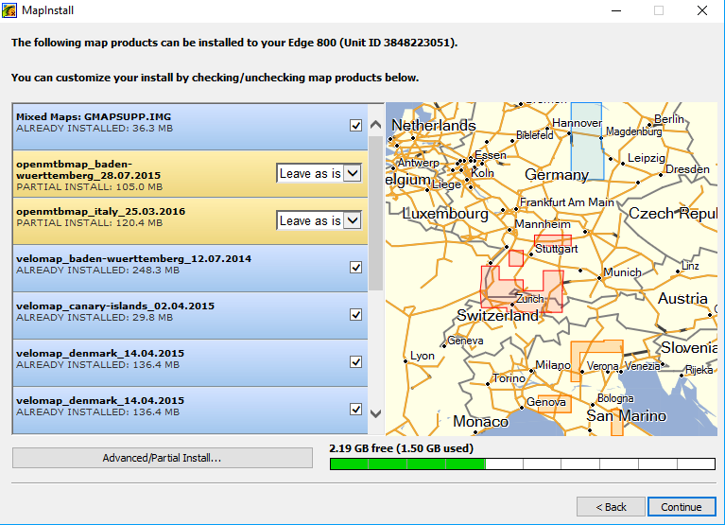
Tryk her

Slide 24
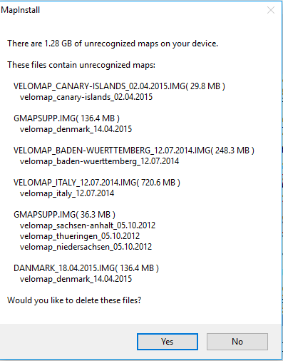
Tryk Her ”NO”

Slide 25
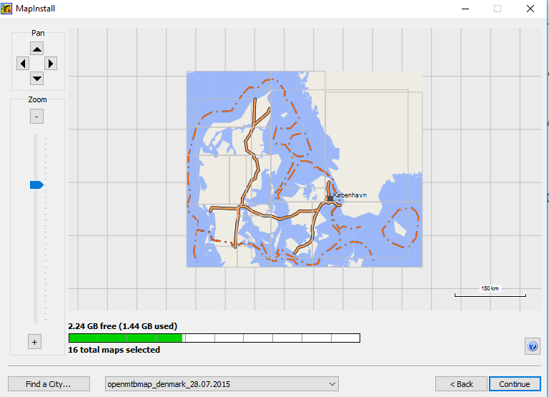
Tryk Her: Vælg kort

Slide 26
Ruter i Danmark og Verden

Slide 27
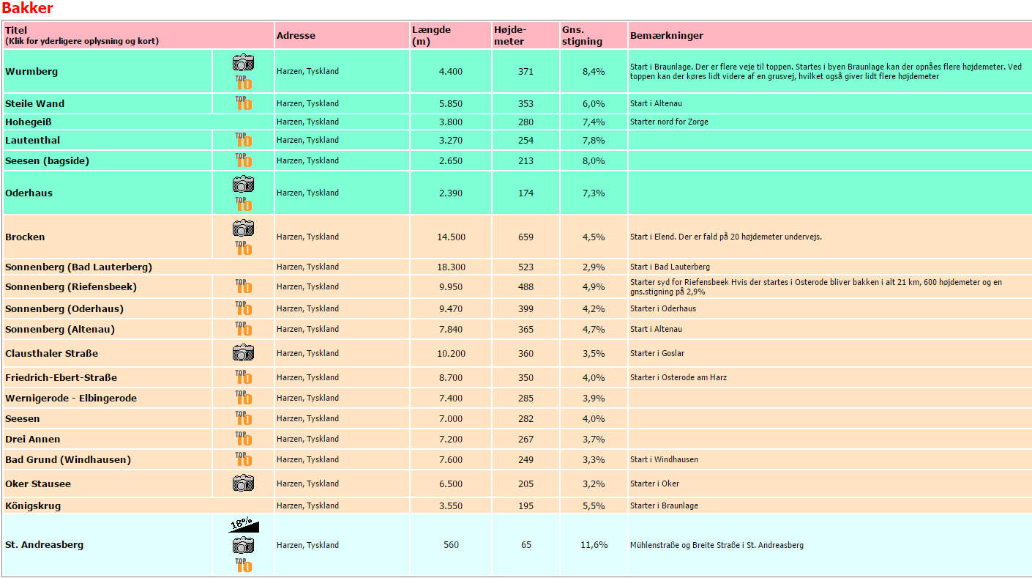
http://www.climbs.dk/harzen.htm

Slide 28
www.gpsies.com

Slide 29
Discover
Create
Madsen2206
Øvelse:
Mountainbike: Bad Lauterberg - Großer Knollen – St. Andreasberg
Racer: Bad Lauterberg Wernigerode.
Wernigerode med Næsby CM2013

Slide 30
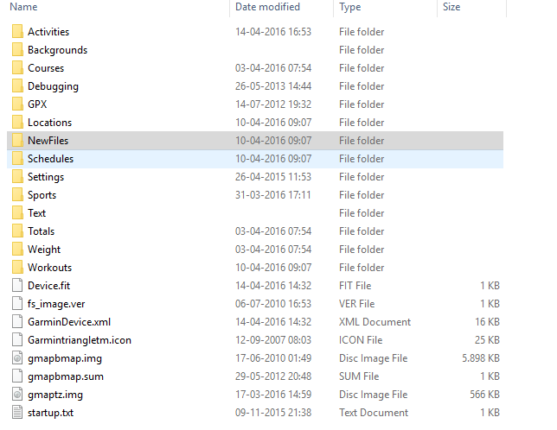
Hvordan får jeg nye ruter på min Garmin
Søren Bo

Slide 31
Hvordan naviger du med din Garmin
https://www.youtube.com/watch?v=hMX5o0tdmYA

Slide 32
Hvad er der på USB sticken

